Slide 1

МИНИСТЕРСТВО ОБРАЗОВАНИЯ И НАУКИ САМАРСКОЙ ОБЛАСТИ
Профилактика употребления наркотических и психотропных средств

Slide 2
Актуальность профилактической работы
Рост преступлений, совершенных несовершеннолетними в сфере незаконного оборота наркотических средств, в том числе в Самарской области (оборот на 112,5%, сбыт - на 158,3%).
Увеличение количества несовершеннолетних, отравившихся наркотическими веществами – 10 человек (7 – за 2018 год), в том числе двое с летальным исходом
Необходимость оказания своевременной адресной профилактической помощи обучающимся «группы риска»

Slide 3
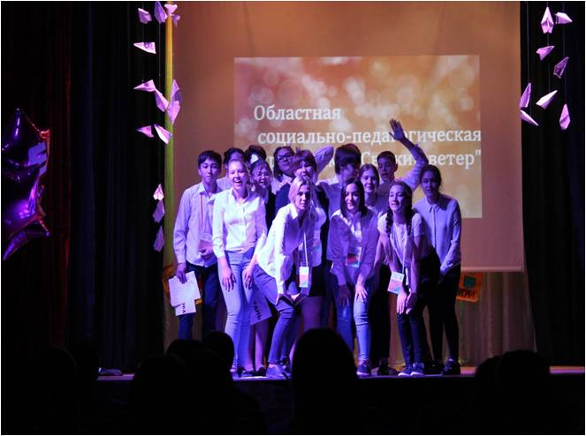
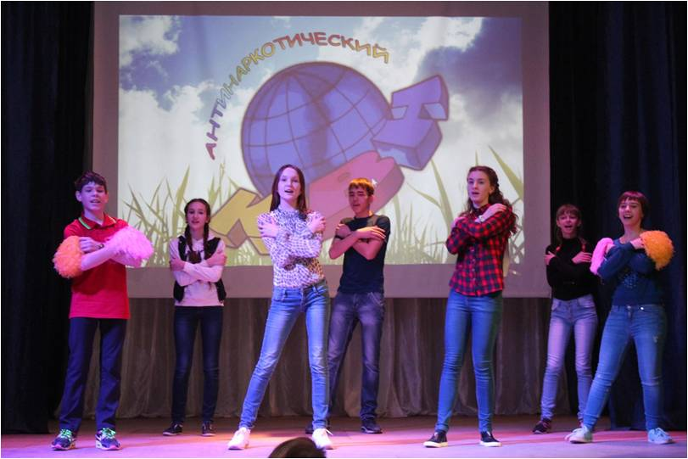
Областная социально-педагогическая программа профилактики вредных привычек
«Свежий ветер»
Областная социально-педагогическая программа профилактики вредных привычек «Свежий ветер»
Областная социально-педагогическая программа профилактики вредных привычек «Свежий ветер»

Slide 4
В рамках данной программы в 2019 - 2020 учебном году будут организованы и проведены:
1. Областной конкурс на лучшего волонтера в сфере профилактики «Лучший волонтер»
2. Областной конкурс профилактических программ, проектов и методических материалов образовательных учреждений
3.Областная профилактическая Эстафета среди учащихся образовательных учреждений, работающих по профилактическим программам
4.Областной конкурс агитбригад «Навигатор здоровья»
5. Областной профилактический «Брейн-ринг»
6. Областной конкурс волонтерских отрядов ЗОЖ
«Мы вместе»
7.Летняя профильная смена для активистов волонтерских отрядов профилактической направленности

Slide 5

Профилактика употребления
ПАВ и пропаганда ЗОЖ
✓ НЕ ПРОВОДИМ сравнительный анализ
наркотиков
✓ НЕ ОПИСЫВАЕМ отдельные виды
✓ Разъясняем понятие зависимости, ее виды,
последствия
✓ Обсуждаем навыки ассертивного поведения,
умения говорить «нет»
✓ Разъясняем типовые приемы наркомафии
НЕ ИНФОРМИРУЕМ, А МЕНЯЕМ ПОВЕДЕНИЕ!
ГБУЗ
“Самарский областной центр
медицинской профилактики”
443020, Самара,
ул. Самарская, д. 93
Тел.: (846) 333-44-52
E-mail:
sam_ocmp@mail.ru
Применение технологии «равный-равному»

Slide 6
Предупреждение суицидальных попыток и случаев суицидов несовершеннолетних
год | Завершенные | Незавер-шенные
2018 | 13 | 37
2019 (10 месяцев) | 17 | 37

Slide 7
Портрет суицидентов на основе анализа завершенных суицидальных попыток, которые произошли в Самарской области за 2019 год
Характерологические особенности: единой типологии не выявлено.
Дети - из внешне благополучных семей (в основном). Возможны скрытые конфликты.
Успеваемость/внеурочная деятельность: систематическое посещение занятий, в большинстве случаев активное участие в образовательном процессе и мероприятиях образовательный организаций.
Уважительное и тактичное общение с преподавателями.

Slide 8
РАБОТА С ОБУЧАЮЩИМИСЯ (при попытке совершить суицид и при совершенном суициде)
Директор ОО
Незамедлительно
Направляет информацию:
в органы внутренних дел;
в комиссии по делам несовершеннолетних и защите их прав;
в органы прокуратуры;
в территориальный орган управления образованием;
в РСПЦ.
Организует проведение служебного расследования по факту выявления попытки суицида
(срок исполнения – 5 рабочих дней)

Slide 9
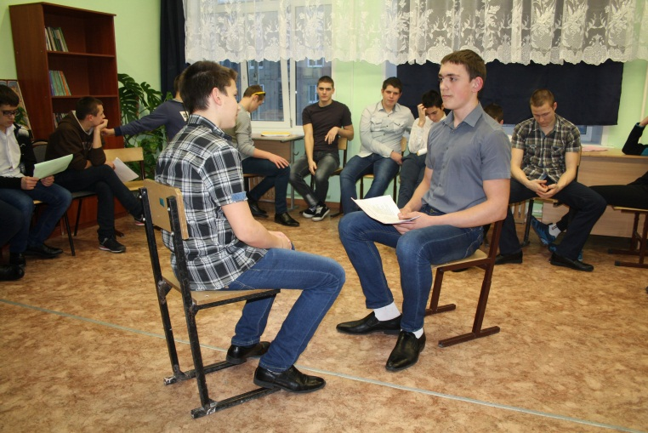
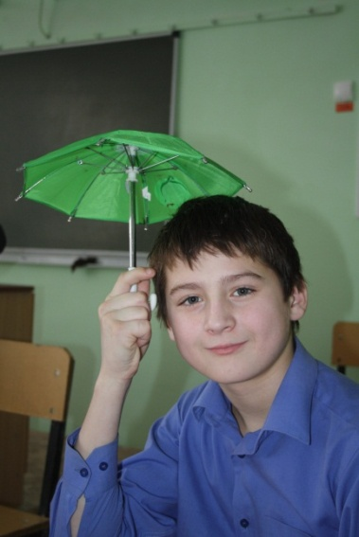
Школьные службы примирения как форма профилактики правонарушений
ОО «Ассоциация детских служб примирения Самарской области»
https://vk.com/mediation63
http://sprc.ru/?p=317
pmtv68@yandex.ru
ГБОУ ДОД ЦРТДЮ ЦСМ
ГБОУ РСПЦ
ОО «ФДО Самарской области»
ОО «Ассоциация детских служб примирения Самарской области»

Slide 10


Способы совершенствования работы по предупреждению суицидальных попыток
Информирование обучающихся, родителей о едином общероссийском номере телефоне доверия 8 800 2000 122. Это экстренная психологическая помощь, которая оказывается специалистами действующих региональных служб, подключенных к единому общероссийскому номеру. Анонимность, конфиденциальность и доступность – основные принципы работы детского телефона доверия. Запущен сайт «Детский телефон доверия», о представлен во всех социальных сетях

Slide 11


